Slide 1
操作介面與基本編輯
面授課程 第1堂 (2015/9/16)
講師陳勇汀 (布丁老師)

Slide 2
Word 2013環境介紹
功能區與工具

Slide 3
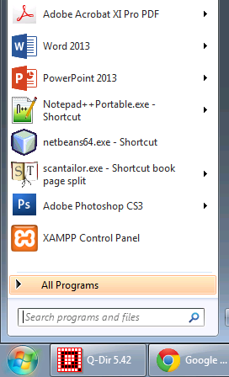
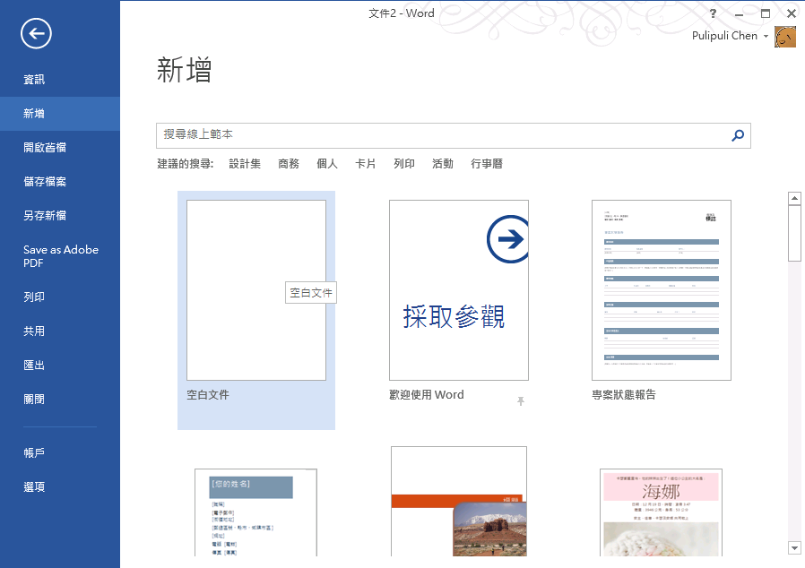
開啟Word：新增空白文件
Notes:
開啟Word 2013
在「新增」裡面，點選「空白文件」
開啟Word空白文件

Slide 4
開啟Word：新增空白文件
開啟Word 2013
在「新增」裡面，點選「空白文件」
成功新增了Word空白文件

Slide 5
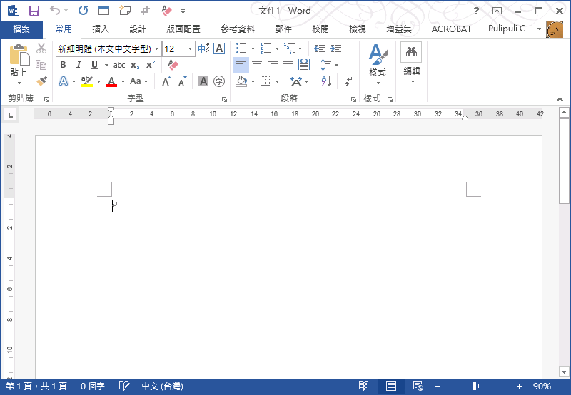
認識Word操作介面
快速存取
工具列
最大化、最小化、
關閉視窗鈕
標題列
索引標籤
功能區

Slide 6
認識Word操作介面
尺規
輸入線
文件編輯區
狀態列
檢視模式切換鈕
顯示比例調整

Slide 7
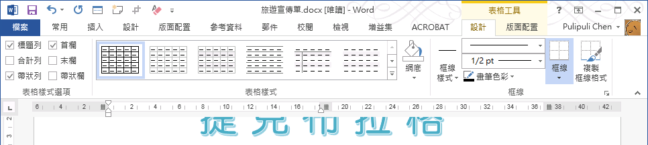
功能區與索引標籤
常用: 剪下/貼上, 字型格式, 樣式, 搜尋/取代
插入: 表格, 圖片, 圖案, 頁首/頁尾
設計: 佈景主題, 浮水印, 頁面框線
版面配置: 邊界, 方向, 欄
參考資料: 目錄, 標號, 交互參照
郵件: 合併列印
校閱: 註解, 追蹤修訂
檢視: 檢視模式, 比例, 視窗
還有增益集, 圖片工具, 表格工具等等...

Slide 8
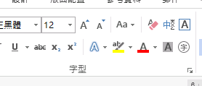
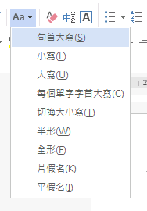
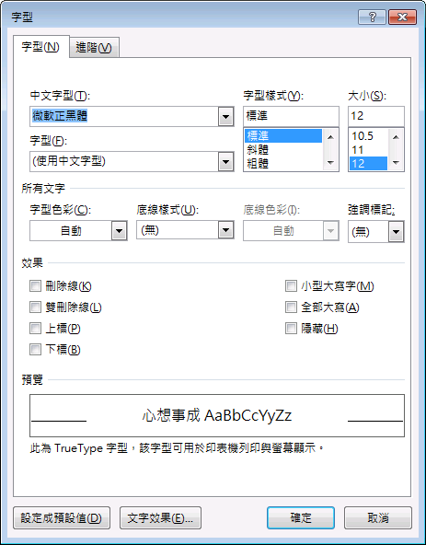
工具的選單
工具選項▼
對話方塊啟動器

Slide 9
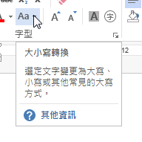
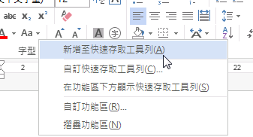
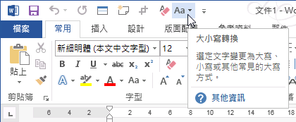
工具的基本操作
工具提示
新增至快速存取工具列
滑鼠右鍵
滑鼠停滯
新增完成

Slide 10


開啟Word瀏覽工具
實際操作看看！
開啟Word，新增空白文件
確認每一個操作介面的位置
開啟「大小寫轉換」的選單
開啟「字型」對話方塊
新增「大小寫轉換」到快速存取工具列

Slide 11
開啟舊檔與儲存
請使用範例文件：旅遊宣傳單.docx

Slide 12
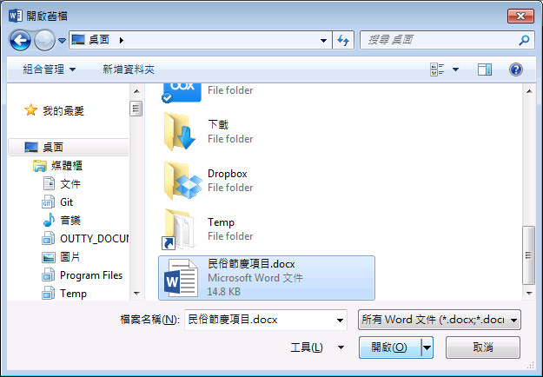
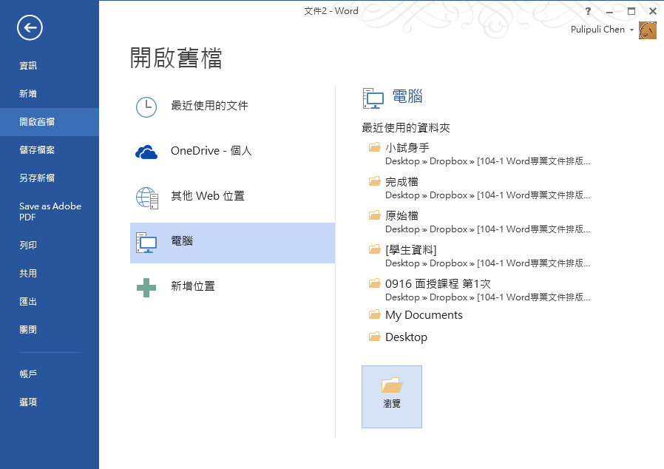
開啟舊檔
Notes:
1. 點選索引標籤「檔案」
2. 在「開啟舊檔」中，進入「電腦」，點選「瀏覽」
3. 選擇欲開啟的Word檔案，按下「開啟」
4. 成功開啟舊檔

Slide 13
開啟舊檔
點選索引標籤「檔案」
在「開啟舊檔」中，進入「電腦」，點選「瀏覽」
選擇欲開啟的Word檔案，按下「開啟」
成功開啟舊檔

Slide 14
儲存檔案
工具：快速存取工具列上的「儲存檔案」
快速鍵：
Ctrl
+
S

Slide 15
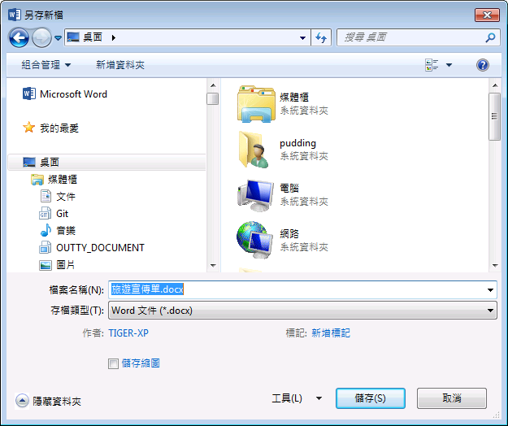
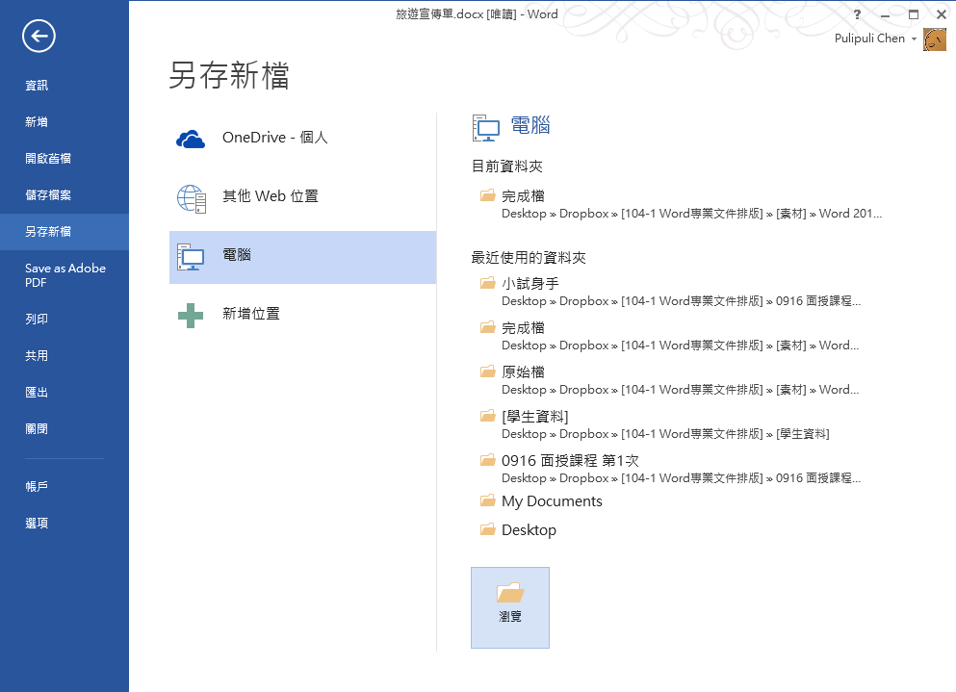
另存新檔
Notes:
1. 點選索引標籤「檔案」
2. 在「另存新檔」中，進入「電腦」，點選「瀏覽」
3. 選擇欲儲存的資料夾，輸入「檔案名稱」，選擇「存檔類型」，按下「儲存」
4. 完成另存新檔

Slide 16
另存新檔
點選索引標籤「檔案」
在「另存新檔」中，進入「電腦」，點選「瀏覽」
選擇欲儲存的資料夾，輸入「檔案名稱」，選擇「存檔類型」，按下「儲存」
完成另存新檔

Slide 17
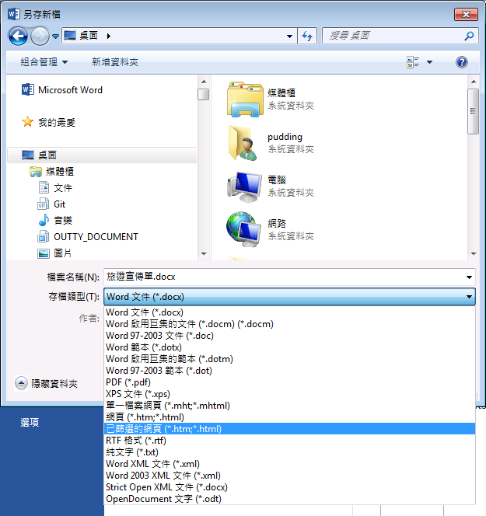
存檔類型：docx與doc
Word文件 (*.docx): 現在電腦普遍使用格式，不同系統相容性高
Word 97-2003文件 (*.doc)：相容於舊版本的Word

Slide 18
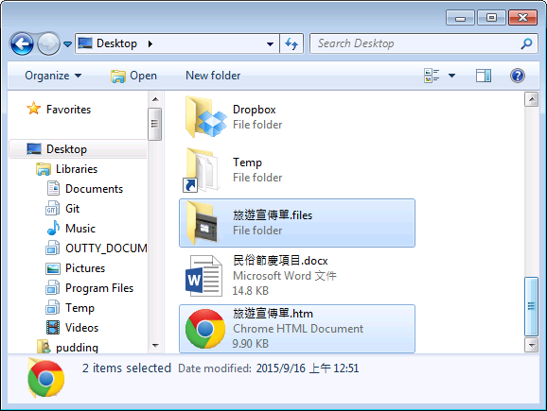
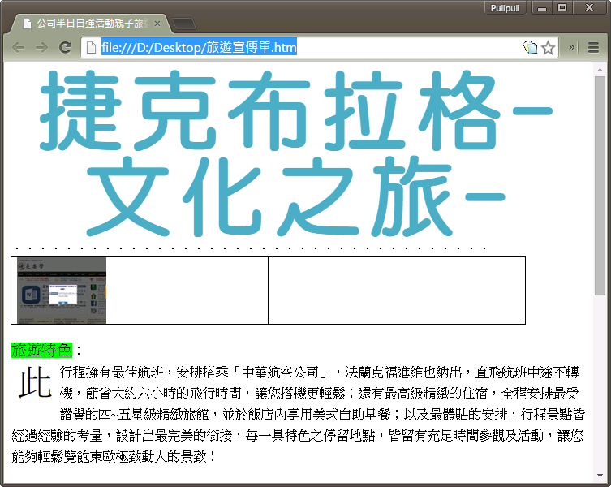
存檔類型：網頁
已篩選的網頁 (*.htm; *.html)：製作成網頁

Slide 19
將Word舊檔存成網頁
實際操作看看！
開啟舊檔「旅遊宣傳單.docx」
另存新檔，檔案類型為「已篩選的網頁 (*.htm; *.html)」
開啟存成網頁的檔案看看

Slide 20
小試身手！

Slide 21
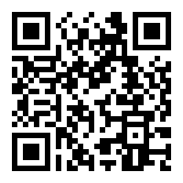
小試身手
實際操作看看！
下載「學號_姓名_0916小試身手.docx」，
下載後開啟舊檔，進行填答
另存新檔，將檔名修改成您的學號與姓名：
以網頁上傳繳交小試身手檔案： http://j.mp/nou104-word-homework
學號_姓名_0916小試身手.docx
123456789_陳勇汀_0916小試身手.docx

Slide 22
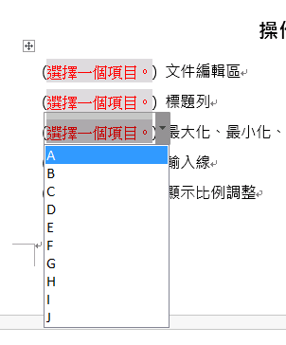
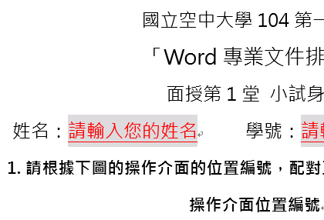
只能修改表單 (限制編輯)

Slide 23
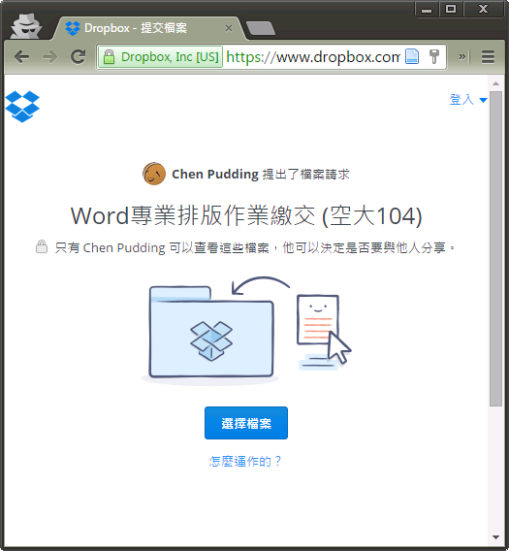
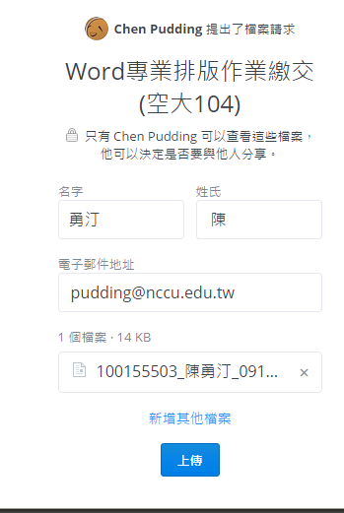
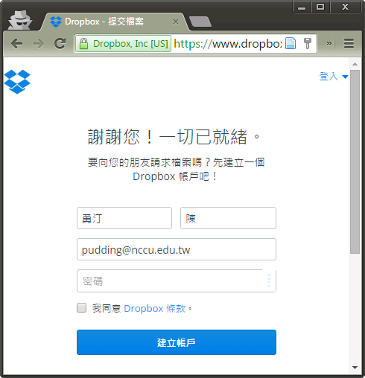

網頁上傳 作業繳交
http://j.mp /nou104-word- homework
上傳完成即可關閉網頁
不必建立帳戶
選擇檔案
Notes:
1. 開啟網頁上傳網址：http://j.mp/nou104-word-homework
2. 點選「選擇檔案」，選擇要上傳的檔案
3. 填寫您的「名字」、「姓氏」跟「電子郵件地址」，點選「上傳」
4. 上傳完成即可關閉網頁。不必建立帳戶

Slide 24
網頁上傳 作業繳交
實際操作看看！
http://j.mp /nou104-word- homework
開啟網頁上傳網址： http://j.mp/nou104-word-homework
點選「選擇檔案」，選擇要上傳的檔案
填寫您的「名字」、「姓氏」跟「電子郵件地址」，點選「上傳」
上傳完成即可關閉網頁。不必建立帳戶

Slide 25
檢視工具與視窗操作
請使用範例文件：旅遊宣傳單.docx

Slide 26
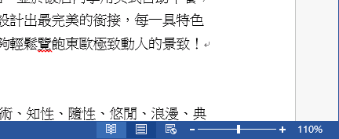
文件檢視模式
閱讀模式：只能夠閱讀，配合螢幕大小呈現最佳化的介面
整頁模式：能夠以列印成紙張的形式編輯，是主要使用的模式
Web版面配置：能夠以呈現在網頁的形式編輯
檢視：大綱模式、草稿模式

Slide 27
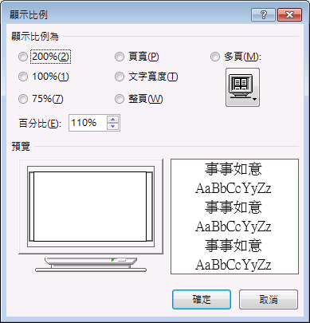
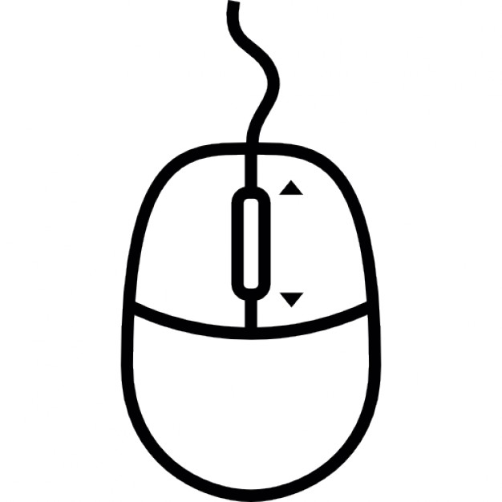
顯示比例調整
顯示比例調整快速鍵：
Shift
+

Slide 28
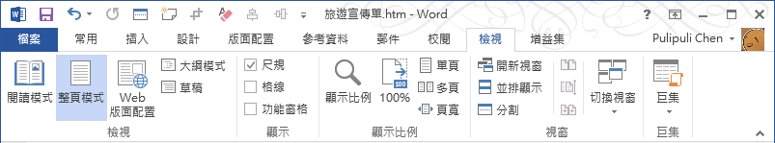
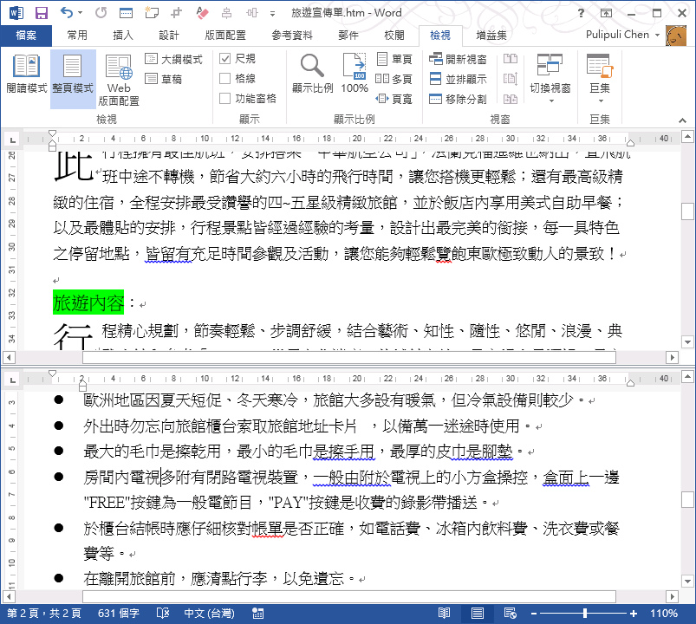
視窗操作：分割視窗
選擇「檢視」索引標籤
開啟「分割」功能
拖曳中間的分割線

Slide 29
檢視工具與視窗操作
實際操作看看！
開啟舊檔「旅遊宣傳單.docx」
切換「閱讀模式」、「整頁模式」、「Web版面配置」，比較三種不同模式的差異
顯示比例調整為100%，再調整為「頁寬」
檢視分割捲動視窗，同時看到文件開頭與文件的結尾

Slide 30
文件基本編輯
請使用範例文件：旅遊宣傳單.docx

Slide 31
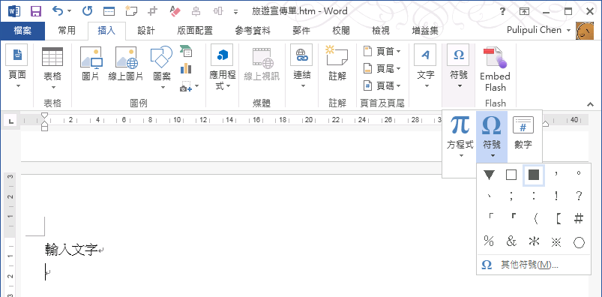
輸入文字與符號
根據輸入線的位置
輸入文字
Notes:
1. 進入「插入」索引標籤
2. 開啟「符號」 > 「符號」
3. 選擇要插入的符號，例如「■」
4. 更多符號請點選「其他符號」，開啟「符號」對話方塊

Slide 32
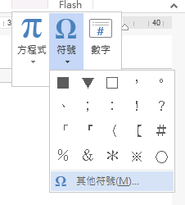
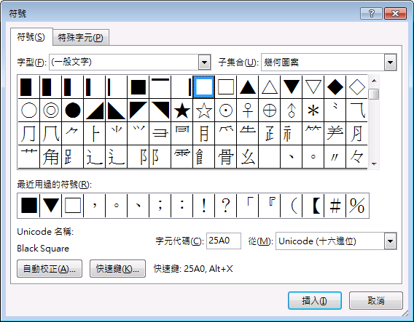
輸入符號
進入「插入」索引標籤
開啟「符號」 > 「符號」
選擇要插入的符號，例如「■」
更多符號請點選「其他符號」， 開啟「符號」對話方塊

Slide 33
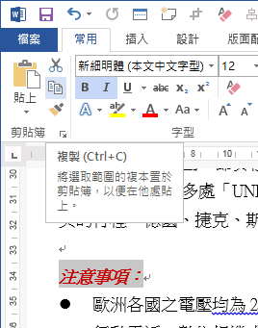
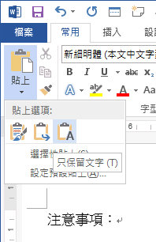
複製與貼上
保持來源格式設定: 以複製時的格式為主
合併格式設定:嘗試合併格式
只保留文字: 以目前所在位置的格式為主
複製有格式的文字
貼上選項

Slide 34
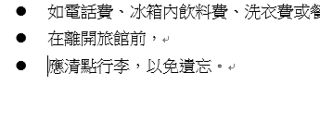
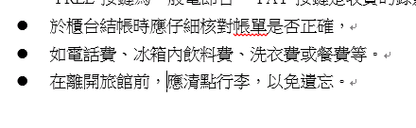
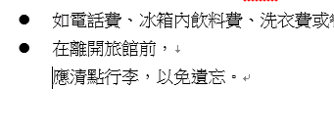
段落中換行：分段與分行
↵ Enter
2a. 分段：產生新的段落
在段落換行
Shift
+
↵ Enter
2b. 分行：延續同一段落

Slide 35
文件基本編輯
實際操作看看！
開啟舊檔「旅遊宣傳單.docx」
輸入符號「○」，以及更多符號中的「☆」
複製有格式的文字 使用貼上選項「保持來源格式設定」與「只保留文字」貼上看看，比較其差異
在注意事項底下的項目符號清單中，以「分段」(enter)與「分行」(shift+enter)換行看看，比較其差異

Slide 36
歡迎發問

